Slide 1





LÃNH ĐẠO
Sustainable, quality healthcare for global communities in need

Slide 2

VAI TRÒ CỦA NGƯỜI LÃNH ĐẠO BỆNH VIỆN LÀ GÌ?
?
Notes:
Ask Audience for input

Slide 3
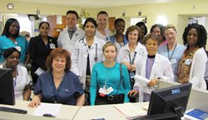
VAI TRÒ CỦA NGƯỜI LÃNH ĐẠO BỆNH VIỆN LÀ GÌ?
Lãnh đạo một đội ngũ nhân viên bao gồm những cá nhân có kỹ năng cao cũng như không có kỹ năng để thực hiện những công việc phức tạp và liên quan đến sự sống và cái chết.

Slide 4

=
TỔ CHỨC PHỨC TẠP NHẤT ĐỂ QUẢN LÝ

Slide 5
CÁC SỨC ÉP Y TẾ
ĐẦU TƯ NHIỀU TIỀN
LÃNG PHÍ NHIỀU
NGUỒN VỐN GIỚI HẠN
HẠN CHẾ VỀ NGUỒN LỰC VÀ NHÂN TÀI
NHU CẦU NGƯỜI BỆNH TĂNG CAO
CÔNG NGHỆ THAY ĐỔI
PHẢI LÀM NHIỀU HƠN VỚI NGUỒN LỰC ÍT HƠN GIÁ TRỊ
QUA CON MẮT CỦA NGƯỜI BỆNH
THEDA CARE:
Đơn vị chăm sóc kết hợp: 90 phút
Giảm thiểu công việc giấy tờ
25% chi phí giảm trên tổng chi phí chăm sóc
100% bệnh nhân và điều dưỡng hài lòng
Không có sự cố y khoa trong 3 năm
PHẢI CÓ TẦM NHÌN VÀ GIẢI PHÁP
ĐỘNG LỰC THAY ĐỔI (DÙ KHÔNG MUỐN)
GIAO TIẾP
BUỘC MỌI NGƯỜI CÓ TRÁCH NHIỆM

Slide 6
Quản lý

Slide 7

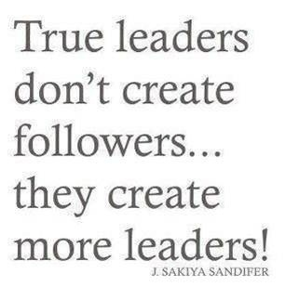

Slide 8
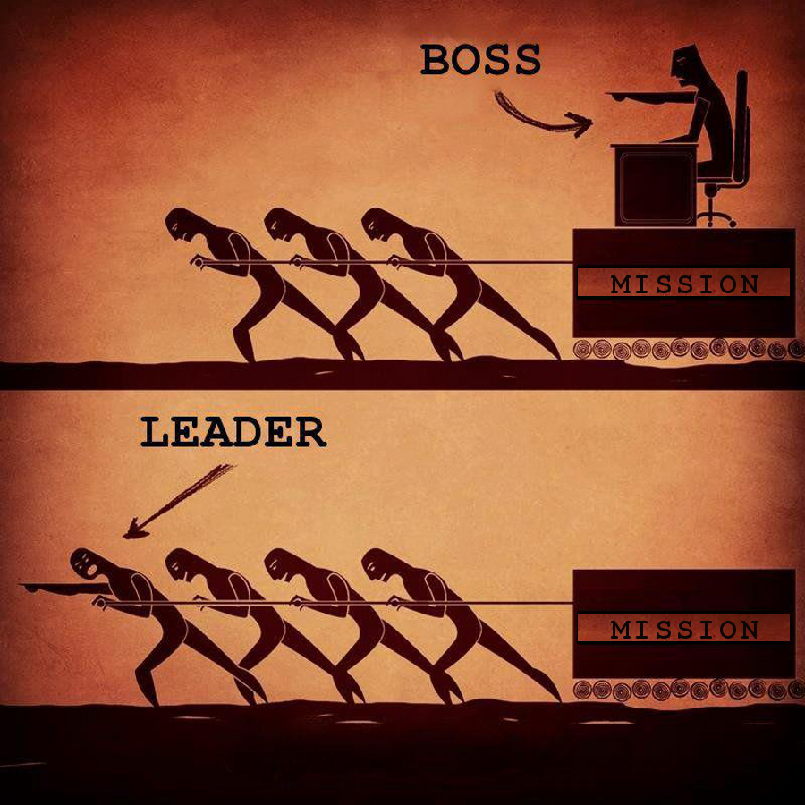
Người lãnh đạo là những người có tư duy hành động và không sợ rủi ro, luôn vì những lợi ích tốt nhất cho bệnh viện, người bệnh và nhân viên.
- International Journal for Quality in Healthcare

Slide 9
QUẢN LÝ - LÃNH ĐẠO
QUẢN LÝ :
Là hành động hoặc kỹ năng kiểm soát và ra quyết định cho doanh nghiệp, bộ phận, đội thể thao, v.v: những người ra quyết định về doanh nghiệp, bộ phận, đội thể thao, v.v ...: hành động hoặc quá trình quyết định sử dụng cái gì đó. – Merriam Webster
LÃNH ĐẠO :
Là nghệ thuật dẫn dắt những người khác cùng cống hiến để tạo ra một thành quả mà nếu không cùng làm sẽ không thể xảy ra

Slide 10
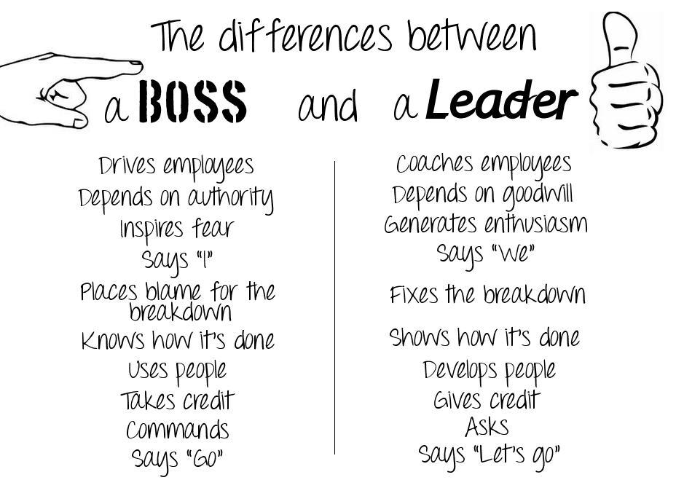

Slide 11
MỤC TIÊU CỦA LÃNH ĐẠO BỆNH VIỆN
CÓ KHẢ NĂNG VÀ ĐƯỢC TRAO QUYỀN TRONG MỘT MÔI TRƯỜNG AN TOÀN VÀ CÓ CHẤT LƯỢNG CAO ĐỂ CHĂM SÓC NGƯỜI BỆNH
BẢO ĐẢM TRÁCH NHIỆM TÀI CHÍNH DÀI HẠN CỦA TỔ CHỨC
Notes:
TOOLS: BUILDING, EQUIPMENT, PEOPLE

Slide 12
ĐẠT ĐƯỢC CÁC MỤC TIÊU
CHẤT LƯỢNG CHĂM SÓC
HIỆU SUẤT
DỊCH VỤ
An toàn và quản lý rủi ro
Kết quả lâm sàng
Kiểm soát sự lây nhiễm
Tính bền vững về tài chính
Giảm lãng phí: Xác định chi phí
Trải nghiệm của người bệnh và gia đình
Phục hồi dịch vụ
Xác định tiêu chuẩn và đo lường hiệu suất
Notes:
Relationships, Resources and Results
Empower employees

Slide 13
ĐIỀU GÌ LÀM NÊN MỘT NGƯỜI LÃNH ĐẠO TỐT?
GIẢI QUYẾT XUNG ĐỘT
TỰ NHẬN THỨC
TINH TẾ VỀ CẢM XÚC
TỰ ĐỊNH HƯỚNG
NHẬN THỨC XÃ HỘI
TẦM NHÌN
KHẢ NĂNG KHÍCH LỆ
THAY ĐỔI VỀ CHIỀU SÂU
CÁC KỸ NĂNG GIAO TIẾP
Ý THỨC PHỤC VỤ
SỰ CẢM THÔNG
Notes:
Knowledge, Skills, Behaviors
16% in 2013 to 32% in 2015 (USE OF SMARTPHONE OR TABLET FOR DIAGNOSTIC OR HEALTH)
60% of patients willing to have a consultancy with physician by mobile device

Slide 14
KIẾN THỨC CƠ BẢN
TIÊU BIỂU NHƯ:
QUẢN LÝ TÀI CHÍNH
QUẢN LÝ NHÂN SỰ
QUẢN LÝ CNTT
QUẢN LÝ VẬN HÀNH
QUẢN LÝ CHẤT LƯỢNG
ĐẠO ĐỨC
QUY ĐỊNH
QUẢN TRỊ
Notes:
Knowledge, Skills and Behaviors

Slide 15

NĂNG LỰC NHỮNG NHÀ QUẢN LÝ DỊCH VỤ Y TẾ
Lãnh đạo
Quản lý giao tiếp và các mối quan hệ
Trách nhiệm chuyên môn và xã hội
Môi trường y tế và chăm sóc sức khoẻ
Kinh doanh
2013 đến 2015
18 tổ chức
100+ Các chuyên gia và các nhà khoa học
https://www.ihf-fih.org
Notes:
Knowledge, Skills and Behaviors

Slide 16

KHẢO SÁT: NĂNG LỰC NÀO LÀ QUAN TRỌNG NHẤT ĐỐI VỚI NGƯỜI LÃNH ĐẠO BỆNH VIỆN
Dẫn dắt thay đổi
Tạo ra môi trường mà nhân viên có thể làm việc với khả năng tốt nhất
Tư duy phản biện: Đánh giá một tình huống từ nhiều góc nhìn và phát triển một số giải pháp khả thi.
Xây dựng đội ngũ
Các kỹ năng giao tiếp
Đa nhiệm và đặt ra ưu tiên

Slide 17

Trở thành người lãnh đạo tốt hơn:
CÓ TẦM NHÌN: Nếu bạn không biết mình sẽ đi đâu thì bất kỳ con đường nào cũng sẽ đưa bạn đến nơi
XÂY DỰNG KẾ HOẠCH: Thất bại trong việc lên kế hoạch, nghĩa là bạn lên kế hoạch để thất bại
THAY ĐỔI = CƠ HỘI
DŨNG CẢM ĐỐI MẶT VỚI RỦI RO: “Tính đến những rủi ro. Điều đó khác hoàn toàn so với sự liều lĩnh ” – Winston Churchill
BIẾT LÀM THẾ NÀO ĐỂ GÂY ẢNH HƯỞNG ĐẾN NGƯỜI KHÁC
NHẬN BIẾT ĐƯỢC TÀI NĂNG KHI NHÌN THẤY NÓ
GIỮ THÁI ĐỘ TÍCH CỰC VÀ CHỦ ĐỘNG
NHÌN NHẬN RẰNG Y TẾ CŨNG LÀ KINH DOANH
TRÂN TRỌNG TẦM QUAN TRỌNG CỦA VIỆC HƯỚNG DẪN
LUÔN HỌC HỎI VÀ CẢI THIỆN

Slide 18

CÁC BỆNH VIỆN CUNG CẤP GÌ?
DỊCH VỤ?
TRẢI NGHIỆM?

Slide 19

ĐỊNH NGHĨA VỀ TRẢI NGHIỆM
“Không như những tổ chức dịch vụ truyền thống, Disney không chỉ cũng cấp dịch vụ. Cũng như bệnh viện của bạn vậy. Cả hai đều cung cấp “trải nghiệm”.
Fred Lee,
“Nếu Disney điều hành bệnh viện của bạn: 9 ½ những thứ bạn làm đều khác nhau”

Slide 20
Trải nghiệm của người bệnh là gì?
Tổ chức dịch vụ
Tập trung vào dịch vụ chăm sóc
Giặt khô , sửa chữa tự động, di động
Tổ chức trải nghiệm
Tập trung vào trải nghiệm của người bệnh
Gắn kết và kết nối theo cách riêng và đáng nhớ
Hai người không thể có cũng một trải nghiệm
Kết nối giữa một sự việc và tâm lý của con người
From The Experience Economy, B. Joseph Pine II and James H. Gilmore

Slide 21
Những thách thức lớn nhất để trở thành một người lãnh đạo bệnh viện là gì
?

Slide 22
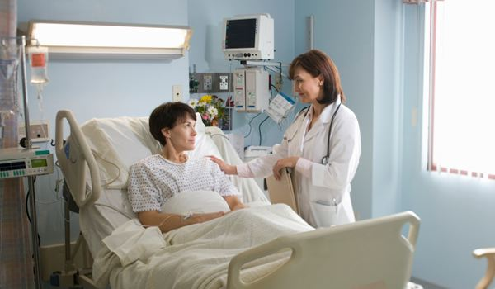
KHẢO SÁT: NHỮNG THÁCH THỨC CHÍNH CỦA NGƯỜI LÃNH ĐẠO BỆNH VIỆN
Tầm nhìn tương lai; không phải trạng thái hiện tại
Hãy suy nghĩ thấu đáo về tương lai ngày càng phức tạp.
Tập trung vào xây dựng tổ chức hiệu quả, chú trọng vào trải nghiệm của bệnh nhân và gia đình
Biết làm thế nào để giữ lại và thúc đẩy nguồn lao động ngày càng di động, hiểu biết về công nghệ
Đội ngũ quản lý theo nhóm và các mô hình lâm sàng cho phép lãnh đạo để thay đổi tùy thuộc vào hoàn cảnh.
Triển khai cơ bản mô hình chăm sóc ảo

Slide 23

CÁC NHÀ LÃNH ĐẠO CỦA TƯƠNG LAI, PHẢI:
1. Là người suy nghĩ độc lập và hiểu thị trường mới nổi này
Thấu hiểu về các nhu cầu của khách hàng
Là một người dám thay đổi
Có khả năng động viên và truyền cảm hứng
Điều hành một tổ chức quy củ, có chất lượng cao
Phá vỡ các xung đột: Hình thành đội ngũ chăm sóc phối hợp
Notes:
ThetaCare: Within 90 minutes; 100% patient and nursing satisfaction; 25% reduction in total cost of care; no medical errors in 3 years,

Slide 24

Vậy các đặc điểm quan trọng về tính cách là gì
Chính trực và xác thực
Kiên định về các giá trị
Đáng tin cậy
Tinh tế về cảm xúc
Đồng cảm
Đam mê
Tập trung

Slide 25
CÁC BÁC SỸ CÓ PHẢI LÀ NHÀ QUẢN LÝ TỐT KHÔNG ?

Slide 26
CÁC BÁC SỸ TRỞ THÀNH NHÀ QUẢN LÝ
Tại Mỹ, 5% các bệnh viện được điều hành bởi các bác sỹ (American College of Physician Executives)
Một số hệ thống nổi bật được điều hành bởi các bác sỹ.
Một số thường không hào hứng nhưng đều nhìn ra cơ hội biến đổi trong hệ thống.
Quan niệm những nhà quản lý là “Kế toán viên” – nhưng bây giờ hãy nhìn xem họ có thể tác động đến tầm nhìn và sự thay đổi, các quy trình thiết kế và tích hợp y tế
Tại Mỹ, sự ưu việt trong y tế và chi trả cùng với kết quả của người bệnh được xếp ngang hàng
Doanh thu cao theo ACHE tại Mỹ là 20% trong năm 2013, cao nhất tính từ 1981.
Tại Mỹ, có ít nhất 65 chương trình kết hợp MBA vad MD

Slide 27
KHẢO SÁT: CÁC BÁC SỸ LÀ LÃNH ĐẠO BỆNH VIỆN?
Chương trình giảng dạy y tế không đào tạo để trở thành người quản lý, tuy nhiên nhiều bác sĩ là những nhà lãnh đạo tuyệt vời
Trí tuệ sắc sảo
Hiểu biết công việc y khoa chính yếu
Kỹ năng giao tiếp
Thiếu kiên nhẫn với hiện trạng
Sự tin cậy vào bác sỹ
Khuynh hướng quy chụp trách nhiệm cho tập thể
Cô lập trí tuệ
Đưa ra các quyết định cho 1 bệnh nhân cùng lúc
Notes:
Positives physician management characteristics and potential negative ones.

Slide 28
LÃNH ĐẠO VÀ QUẢN LÝ TẠI BV CÔNG VÀ TƯ
BỆNH VIỆN CÔNG | BỆNH VIỆN TƯ
Dựa trên chi phí | Dựa trên doanh thu
Danh tiếng và chuyên môn của bác sỹ | Danh tiếng của bác sỹ và dịch vụ
Khối lượng lớn | Khối lượng thay đổi; yêu cầu quảng bá và tiếp thị
Không đủ công suất | Cần lấp đầy để đủ công suất
Quy định | Quy định và công nhận quốc tế

Slide 29

Những khuyến nghị thực hành để lãnh đạo thành công
Xác định và trao đổi về tầm nhìn; THƯỜNG XUYÊN
Xây dựng một kế hoạch hàng năm, tận tậm và theo đuổi kế hoạch
Xác định và trao đổi về các đo lường hiệu suất: Chất lượng (An toàn); Hiệu quả (Tài chính); Dịch vụ (Trải nghiệm của người bệnh)
Công khai kết quả công việc
Xác định kỳ vọng
Đầu tư cho cán bộ
Đồng cảm
Đi lại và Trò chuyện !
Loại bỏ các xung đột, rào cản
Notes:
TRINITY METRICS

Slide 30

THẢO LUẬN NHÓM
BÀN LUÂN VÀ ĐƯA RA CÁC HƯỚNG GIẢI QUYẾT
Notes:
Ask Audience for input

Slide 31
CÁC Ý CHÍNH
Có một sự khác biệt giữa việc trở thành một nhà lãnh đạo và trở thành một nhà quản lý
Lãnh đạo bệnh viện phải:
  Cho phép và trao quyền trong một môi trường chăm sóc người bệnh an toàn, chất lượng cao
  Đảm bảo khả năng tồn tại lâu dài của tổ chức
Khả năng lãnh đạo và kỹ năng quản lý là hai yếu tố quan trọng
Thank you!

